Slide 1

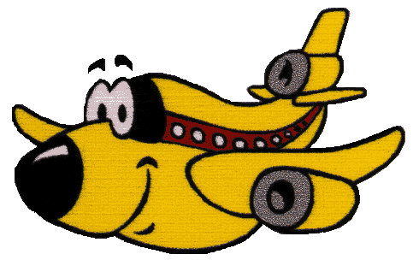
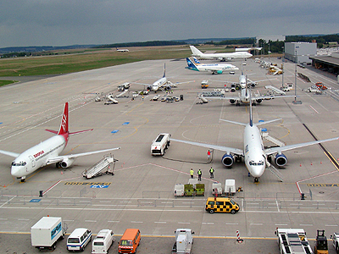
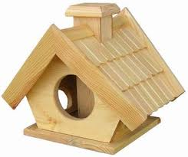
Physik
Geschichte vom Fliegen
Auftrieb in ruhender Luft
Auftrieb in bewegter Luft
Verschiedene Flugobjekte
Biologie:
Vögel
Körperbau
Bau einer Feder
Fortpflanzung
Rangordnung am Hühnerhof
bekannte Vögel unserer Heimat
Vögel auf dem Bauernhof
Vögel im Wald
Standvögel, Zugvögel)
Der Traum vom Fliegen
Geografie:
Staaten und ihre Fluglinien
wichtige Flughäfen
eine Flugreise
Fliegen und Umwelt
Zugvögel – Orientierung – Flugroute:
Arbeit mit dem Atlas
Gradnetz als Orientierung
Lebensräume der Vögel
Werken:
ein Vogelhaus
den schwingenden Vogel
ein Vogelmobile
eine Vogeltränke

